Slide 1
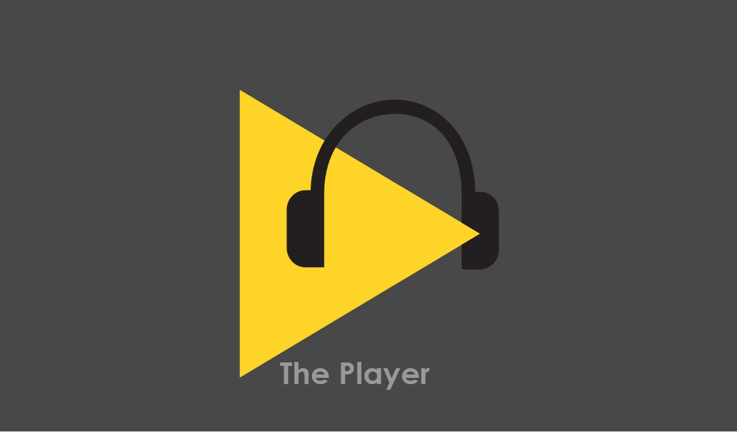
The Player
Thiebaud Enzo p2207446
Yrius Marc p2210277
(On ne participe pas au concours)
(test sous chrome)
Lien GitHub : https://github.com/ByWizKi/ProjetBDW

Slide 2
Les Fonctionnalités
Statistique Des Chanson
Au niveau de la page d’accueil on peut retrouver les 5 chansons/albums/genres les plus écoutées de l’application, on peut aussi retrouver un bouton « Voir Tout » pour voir toutes les chanson/albums/genres de l’application.
Recherche De Contenu
Au niveau de toutes les pages de l’application on peut effectuer une recherche sur les Chansons/Albums/Playlist/Genre/Groupe/Musicien avec un début de texte, si la demande est pertinente on renvoie les informations du filtres demander sinon un message s’affiche pour nous dire qu’il n’y a aucune information sur la recherche.
Ajout Des Chansons
Notre application permet d’ajouter des chansons (le titre, la durée, la version, le Groupe, le genre, la date de sortie), pour que la saisi soit plus rapide pour l’utilisateur tout les groupes et genres disponible déjà sur l’application sont sélectionnables, lorsque toutes les informations sont rentrées la base de données est mise a jour (si une informations est manquante aucun ajout est effectuer).
Ajout Des Playlists
Notre application permet a l’utilisateur de créer une playlist aléatoires, l’utilisateur peut entrer un nom de playlist ou pas (un nom est généré aléatoirement), l’utilisateur peut entrer une durée pour sa playlist si aucune valeur est entre la playlist aura une duration de 20min. Il peut aussi choisir le genre des chanson qui seront contenu dans la playlist. Enfin on peut choisir un pourcentage de chanson les plus écoutées ou les chansons les moins skip qui seront ajouter dans la playlist. Tout les champs sont totalement optionnel.
Modifications Des Playlist
Notre application permet la modification d’une playlist l’utilisateur choisi parmi toutes les playlists de l’application, lorsque une des playlist est sélectionné plusieurs option s’offre a lui soit il peut ajouter une chanson parmi toutes les chansons de l’application ou de supprimer une chanson de la playlist sélectionné.
Comparaison Des Playlist
Dans l’onglet « Modification Des Playlist » l’utilisateur peut comparer 2 playlists pour voir la similitude entre les deux playlists. L’utilisateur choisi 2 playlist issue de l’application, il aura ensuite toutes les statistiques des deux playlist (le nom, la durée et le nombre de chansons) ensuite on a des statistiques sur les similitudes des playlist (le nombre de chanson qui ont le même genres, le nombre de chanson similaire et le de minute d’écart entre les deux playlist). Enfin un score de similitude est donner plus le score est élevé plus les playlist son similaire.

Slide 3
Les Difficultés Rencontrées
Difficulté 1
La fonctionnalités 2 a été plutôt simple au niveau de la réflexion or pour la mise en place beaucoup de difficultés pour le traduire en langage le gros c’était de savoir comment traiter certaines informations comme les dates ou encore les lieux car plusieurs forme de date et de lieux était présente dans la base de données.
Difficulté 2
Nous avons utiliser git pour l’organisation de notre site, le principe est simple mais dans l’apprentissage on se perd vite et on apprend beaucoup pour pas grand-chose a force de l’utiliser on s’y ai fait et c’est un outil parfait pour le travail de groupe.
Difficulté 3
Problème css.

Slide 4
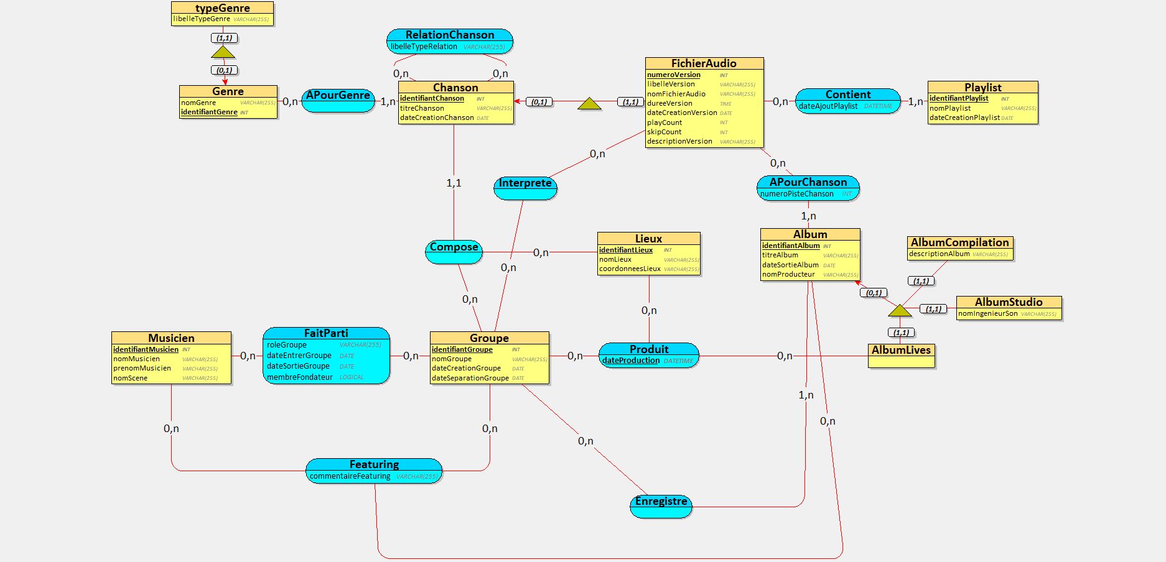
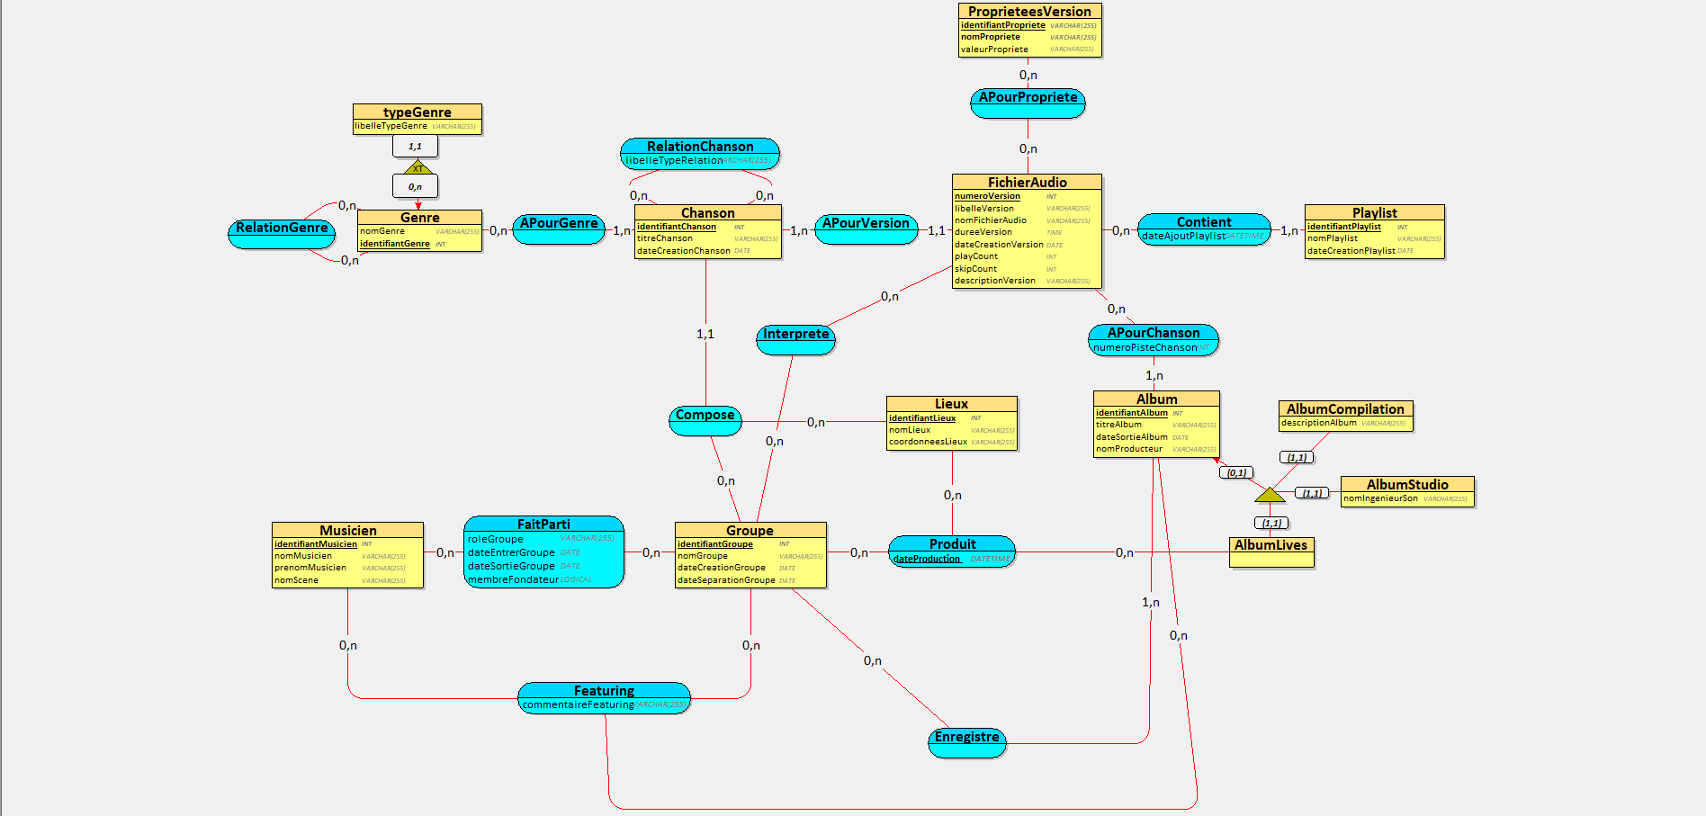
Diagramme entité association
Diagramme Entité Association Du Site
Diagramme Entité Association De La Fonctionnalités 2

Slide 7
